Slide 1



TRƯỜNG TIỂU HỌC NGUYỄN TRI PHƯƠNG
Khối 5
Môn : Toán
TIẾT 161: ÔN TẬP VỀ TÍNH DIỆN TÍCH,
THỂ TÍCH MỘT SỐ HÌNH
GV: Dương Thị Hạnh

Slide 2

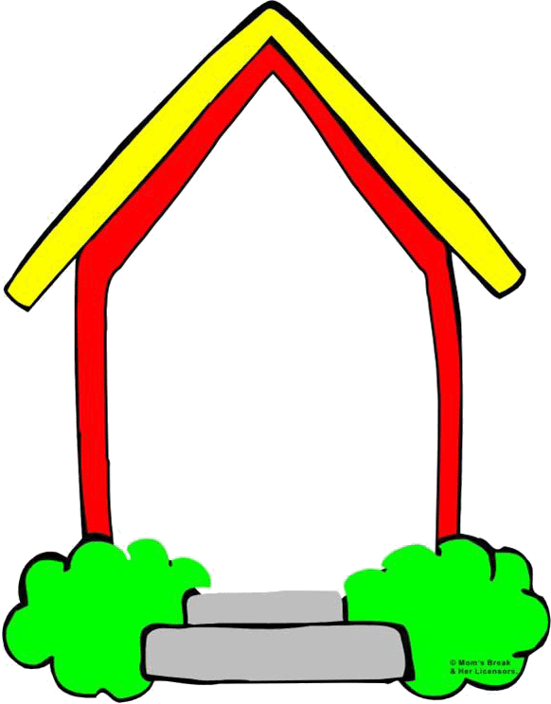
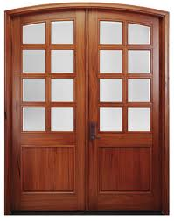
Ô cửa bí mật
1
2
Next

Slide 3
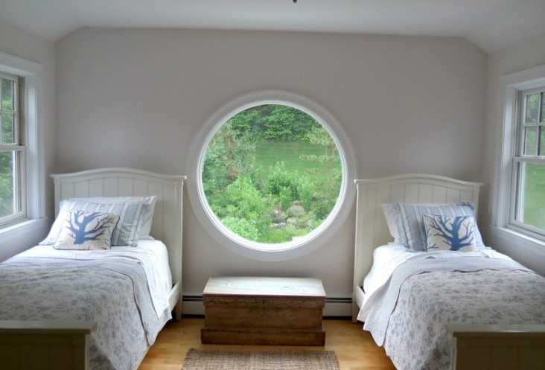


Chọn A, hoặc B, hoặc C, hoặc D
Câu 1: Bác thợ muốn cắt một tấm kính hình tròn có chu vi 6,28m để làm ô cửa sổ phòng ngủ. Hỏi bác thợ cần cắt miếng kính có diện tích bằng bao nhiêu?
A. 2m
C. 3,14m²
B. 1m
D. 3,14m
8
6
7
5
2
10
3
4
Bắt đầu
9
Hết giờ
1
CHÚC MỪNG CÁC EM !

Slide 4


Câu 2: Hãy ghi lại tên hình phù hợp điền vào chỗ trống:
Trong các mảnh bìa như các hình vẽ dưới đây, mảnh bìa có thể gấp được một hình lập phương là mảnh bìa: Hình…
1cm
1cm
1cm
1cm
1cm
1cm
1cm
Hình 1
Hình 2
1cm
1cm
1cm
2cm
2cm
1cm
1cm
1cm
1cm
8
6
7
5
2
10
3
4
Bắt đầu
9
Hết giờ
1
Hình 3
Hình 4

Slide 6
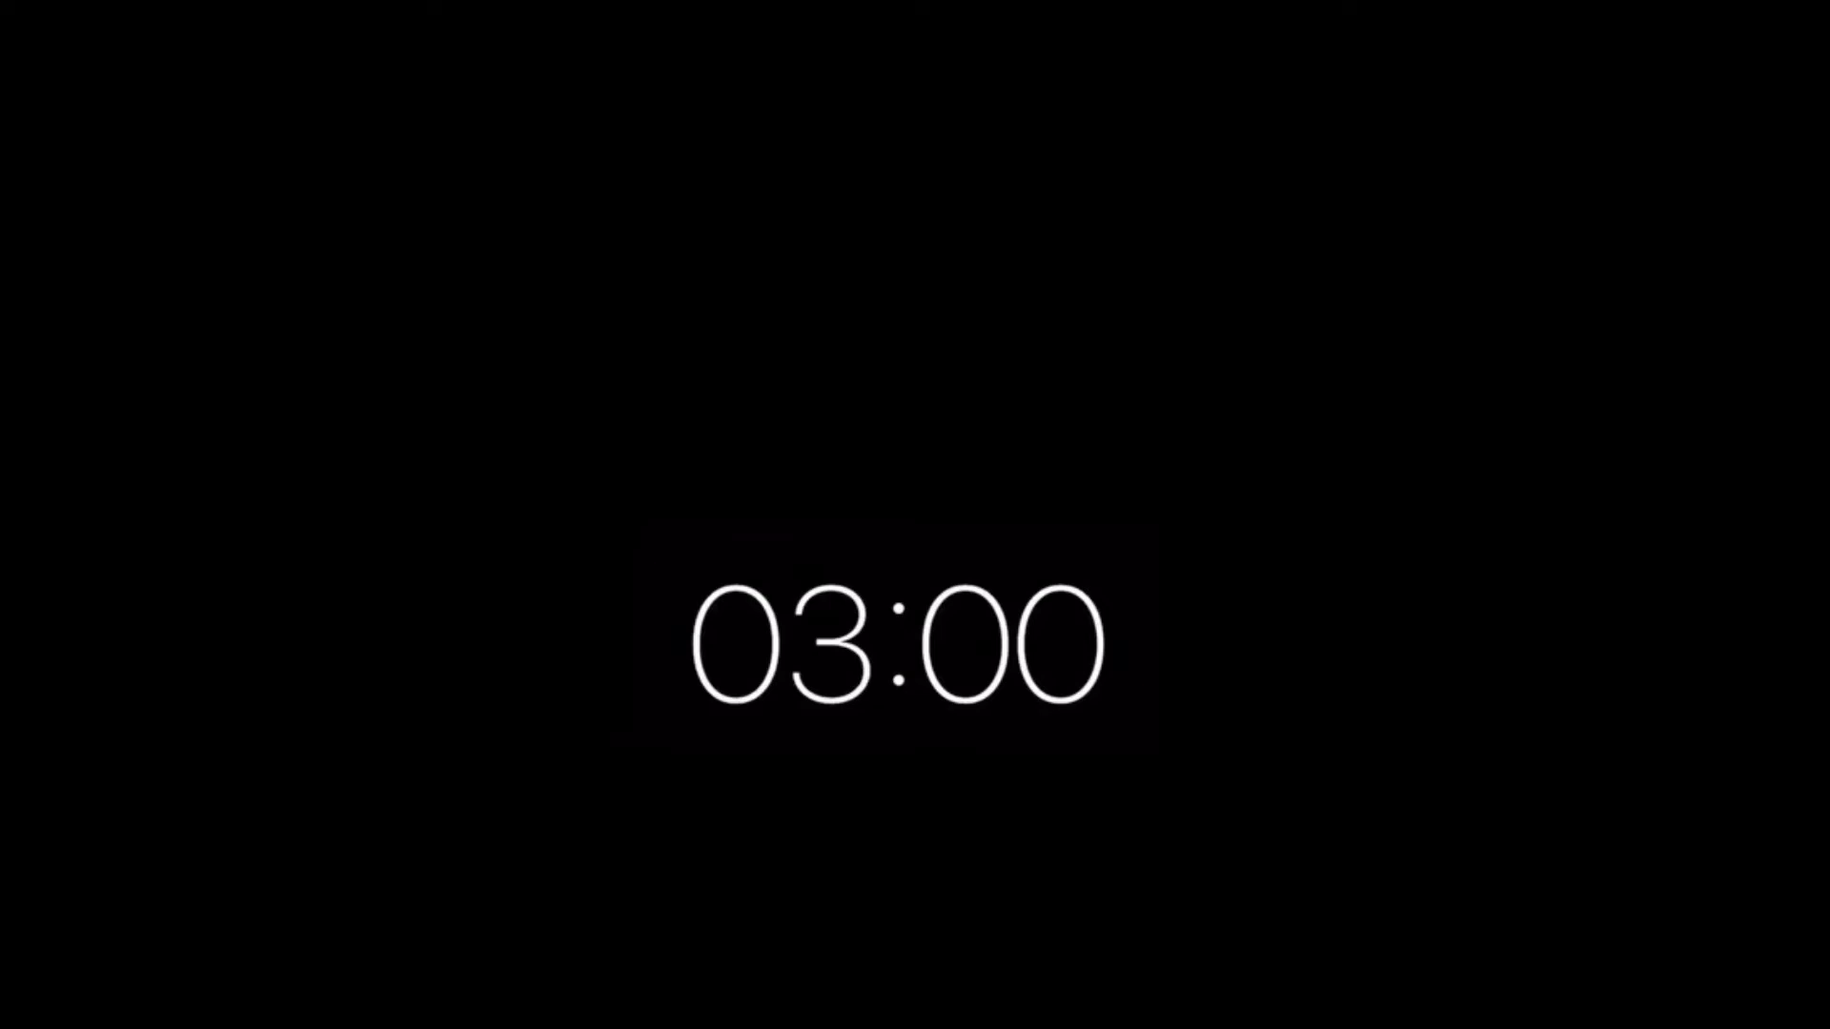

Slide 7
Hình hộp chữ nhật
Hình lập phương
c
b
a
a
S_{xung quanh} = (a + b) x 2 x c
S_{toàn phần} = S_{xung quanh} + S_{đáy} x 2
V = a x b x c
S_{xung quanh} = a x a x 4
S_{toàn phần} = a x a x 6
V = a x a x a

Slide 8
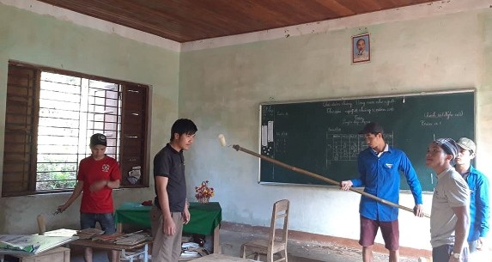
Bài 1: Một phòng học dạng hình hộp chữ nhật có chiều dài 6m, chiều rộng 4,5m và chiều cao 4m. Người ta muốn quét vôi trần nhà và bốn bức tường phía trong phòng. Biết rằng diện tích các cửa bằng 8,5m², hãy tính diện tích cần quét vôi.

Slide 9
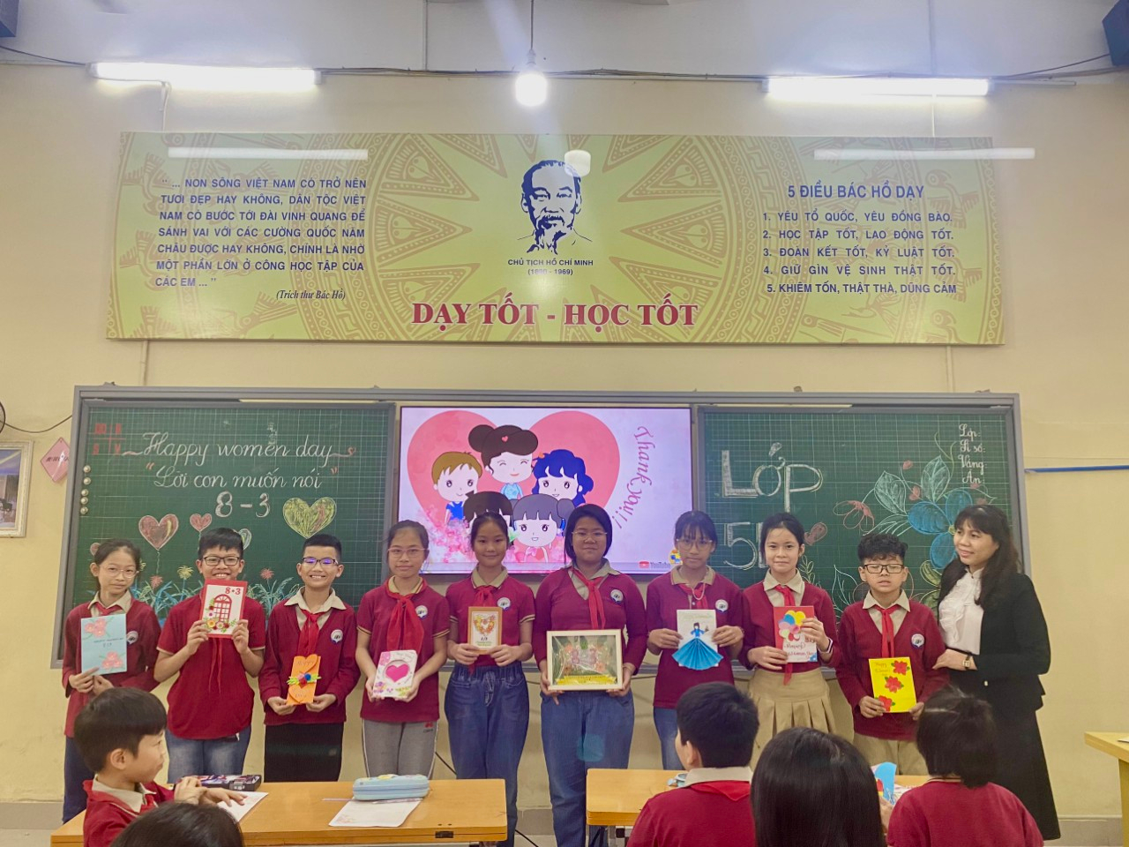

Slide 10
Bài 1: Một phòng học dạng hình hộp chữ nhật có chiều dài 6m, chiều rộng 4,5m và chiều cao 4m. Người ta muốn quét vôi trần nhà và bốn bức tường phía trong phòng. Biết rằng diện tích các cửa bằng 8,5m², hãy tính diện tích cần quét vôi.
Bài giải
Diện tích xung quanh phòng học là:
( 6+4,5) x 2 x 4 = 84 (m²)
Diện tích trần phòng học là:
6 x 4,5 = 27 (m²)
Diện tích cần quét vôi phòng học đó là:
84 + 27 – 8,5 = 102,5 (m²)
Đáp số: 102,5 m²

Slide 11



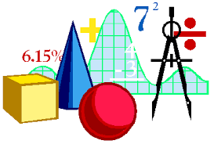

Ai nhanh, ai đúng?

Slide 12


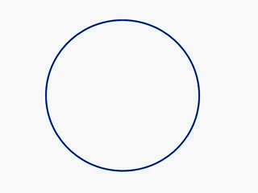
Chọn A, hoặc B, hoặc C, hoặc D
Câu 1
Bạn An làm một cái hộp dạng hình lập phương bằng bìa cạnh 10cm. Thể tích cái hộp đó là:
A. 400cm²
C. 1000cm²
B. 1000cm³
D. 600cm²
CHÚC MỪNG CÁC EM !

Slide 13
Chọn A, hoặc B, hoặc C, hoặc D
Bạn An làm một cái hộp dạng hình lập phương bằng bìa cạnh 10cm. Nếu dán giấy màu tất cả các mặt ngoài của hộp đó thì bạn An cần dùng bao nhiêu xăng - ti - mét vuông giấy màu?
Câu 2
A. 100cm²
C. 500cm²
B. 400cm²
D. 600cm²
CHÚC MỪNG CÁC EM !

Slide 14







Slide 15
Bài 2: Bạn An làm một cái hộp dạng hình lập phương bằng bìa cạnh 10 cm.
a. Tính thể tích cái hộp.
b. Nếu dán giấy màu tất cả các mặt ngoài của hộp đó thì bạn An cần dùng bao nhiêu xăng- ti -mét vuông giấy màu?
Bài 2: Bạn An làm một cái hộp dạng hình lập phương không có nắp bằng bìa cạnh 10 cm.
a. Tính thể tích cái hộp.
b. Nếu dán giấy màu tất cả các mặt ngoài của hộp đó thì bạn An cần dùng bao nhiêu xăng- ti -mét vuông giấy màu?
10cm

Slide 17
Bài luyện: Người ta xếp các hình lập phương nhỏ cạnh 1cm thành một hình lập phương lớn cạnh 7cm. Sau đó người ta sơn các mặt ngoài của hình lập phương lớn vừa xếp được. Vậy có:
a) Số hình lập phương nhỏ được sơn 3 mặt là: …
b) Số hình lập phương nhỏ được sơn 2 mặt là: …
c) Số hình lập phương nhỏ được sơn 1 mặt là: …
d) Số hình lập phương nhỏ không sơn mặt nào là: …

Slide 18

Dặn dò:
- Luyện tóm tắt và giải bài toán.
- Chuẩn bị bài sau: Luyện tập/169.

Slide 19




Kính chúc quý thầy, cô giáo sức khoẻ!
Chúc các em học giỏi!

